Slide 1
Apache重要参数讲解
万家吉
Notes:
切片1

Slide 2

Apache是什么？
回顾Apache概念
Apache是一个可以在大多数计算机操作系统中安全、稳定的运行，由Apache软件基金会开放源码的网页服务器。
由于Apache的跨平台和安全性，成为了目前最流行的Web服务器端软件之一，类似的软件还有Nignx，IIS，Tomcat等

Slide 3
Apache对Centos平台的支持
Apache在Linux系统上的安装
Apache对Linux的支持已经相当完美，所以基本上所有的Linux发行版系统上都可以直接安装Apache
在Centos上可以直接使用yum安装即可，仓库软件包为httpd
我们可以使用登录到我们的服务器，在仓库搜索安装包

Slide 4
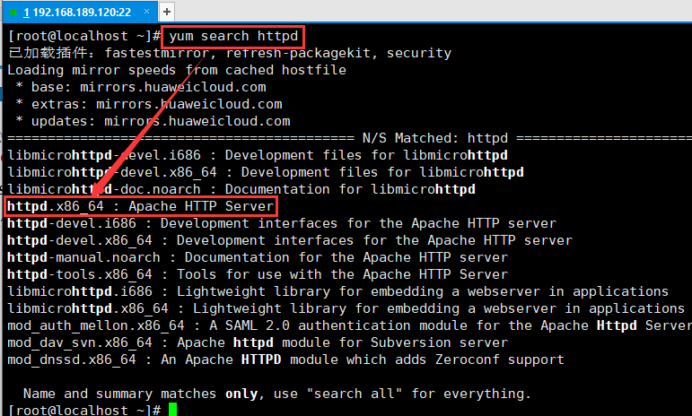
查询Apache安装包
在yum仓库搜索httpd软件包
Apache服务器的安装包

Slide 5
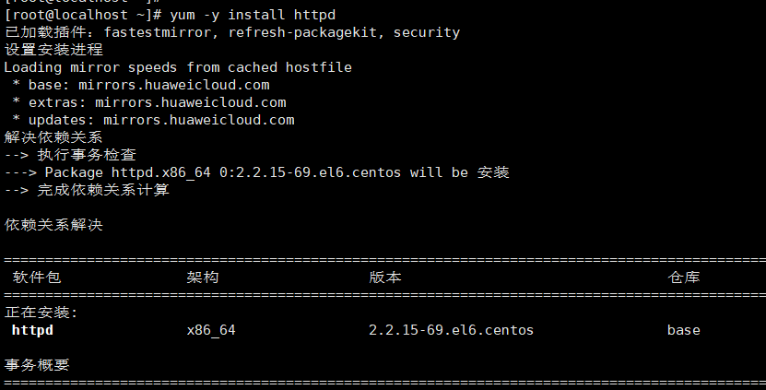
在Centos上按安装Apache
使用yum安装httpd
在yum仓库有相关安装包，那么就可以使用yum直接安装了

Slide 6

启动httpd
启动
所以我们可以直接使用service命令管理我们的httpd服务
启动后我们可以看到httpd监听在系统的80端口上，所以默认我们可以通过80访问httpd

Slide 7
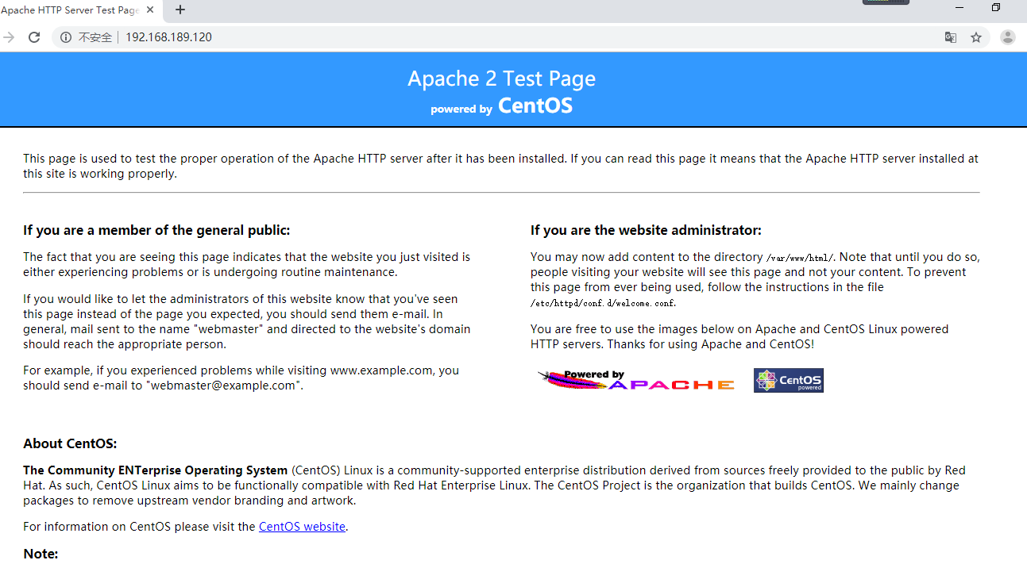
测试httpd
浏览器访问测试httpd是否可用
打开浏览器可以直接输入我们服务器的ip地址，就可以看到Apache的测试页面
实际上完整的访问地址应该为：http://192.168.189.120:80
浏览器会默认帮我们补全http协议和访问的80端口，所以可以直接写ip
如果是其他端口，则必须要加上端口才可以访问,协议可以不写

Slide 8
httpd安装后产生的目录
httpd的目录结构
httpd在安装完毕后创建一些目录，有两个目录比较重要：
httpd的工作目录：/etc/httpd
默认存放网站的站点目录（网站的根目录）：/var/www/html
在工作目录/etc/httpd目录下还有一些其他的子目录
配置文件目录：/etc/httpd/conf
日志目录：/etc/httpd/logs
模块目录：/etc/httpd/modules
httpd的PID文件存放目录：/etc/httpd/run

Slide 9
Apache的配置文件
配置文件httpd.conf
在配置文件目录有一个文件：httpd.conf，该文件是我们整个httpd的核心配置文件。httpd在系统中以什么模式运行、最多可处理多少请求数量、监听在什么端口、网站根目录在哪里等等！都是在httpd.conf文件中配置的
我们可以打开该文件看到，加上注释有1千行的内容，去掉注释也有几百行的配置，所以httpd的配置内容还是比较多的！但是大部分我们平时都不用操作！今天我们先学习一下httpd.conf配置文件中比较重要且经常被用到的4个参数

Slide 10


Apache的配置文件及重要的参数
Apache的配置文件
配置文件绝对路径： /etc/httpd/conf/httpd.conf
重要并常用的参数：
Listen
ServerName
DocumentRoot
DirectoryIndex

Slide 11
Apache的Listen参数
Listen参数讲解
Listen参数是用来配置的是httpd服务的监听地址的，包括监听的ip地址和端口
例子：
配置httpd服务监听在ip：192.168.189.123，端口：80，配置如下
这样也就意味着httpd只能接受访问192.168.189.123:80的请求，如果访问本机的其他ip和端口是无法访问的
当然我们也可以不配置监听的IP地址，这样就会监听本机的所有IP了，配置如下：

Slide 12

Apahe的ServerName参数
ServerName参数讲解
ServerName参数是用来配置绑定网站的域名和端口的，常用于在配置虚拟主机时为不同的站点绑定不同的域名
例子：
配置某站点绑定的域名为：www.xsj.com

Slide 13
Apache的DocumentRoot参数
DocumentRoot参数讲解
DocumentRoot参数作用是用来配置存放网页文档的目录，也就是我们网站的根目录，该参数也是我们配置虚拟主机时的重要参数，参数后面跟的是一个存在且有读写权限的目录，默认的网站根目录为: /var/www/html
例子：
将/var/www/news目录配置为我们网站的根目录

Slide 14

Apache的DirectoryIndex参数
DirectoryIndex参数讲解
DirectoryIndex参数的作用是用来配置访问的默认页面的，Apache默认访问的首页是index.html
例子：
配置默认访问首页为：org.html

Slide 15
总结
知识点总结
了解什么是Apache？应用场景是什么？
Apache是目前主流的可以提供网站web服务器软件，只要你需要发布网站，那么你就可以使用该软件
Apche的配置文件在什么目录下？
/etc/httpd/conf/httpd.conf
Apache常用的4个参数都是什么？各自作用又都是什么？
监听ip和端口：Listen、服务器域名：ServerName、访问默认首页：DirectoryIndex以及网站根目录：DocumentRoot

Slide 16


谢谢聆听
创新教育 引领未来

